Slide 1
Název školy: Speciální základní škola, Louny, Poděbradova 640, příspěvková organizace
autor: Mgr. Věra Elbelová
Název materiálu: VY_32_INOVACE_06_STREDOCESKY_KRAJ
výstupy ŠVP: - Žák dle svých možností lokalizuje na mapě daný kraj
- Žák dle svých možností popisuje přírodní podmínky, hospodářství, zvláštnosti, kulturní zajímavosti jednotlivých regionů

Slide 2
Anotace
prezentace je určena pro 7. ročník speciální školy
slouží k výuce zeměpisu – Česká republika
strana 3.-7. - podklad pro výklad
Strana 8.-9. – test pro žáky - žáci vybírají jednu správnou odpověď na otázky, klikáním na myš se zobrazí odpovědi

Slide 3
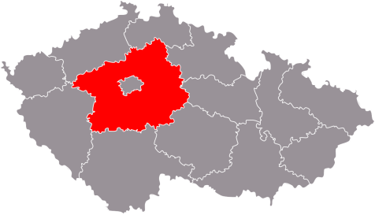
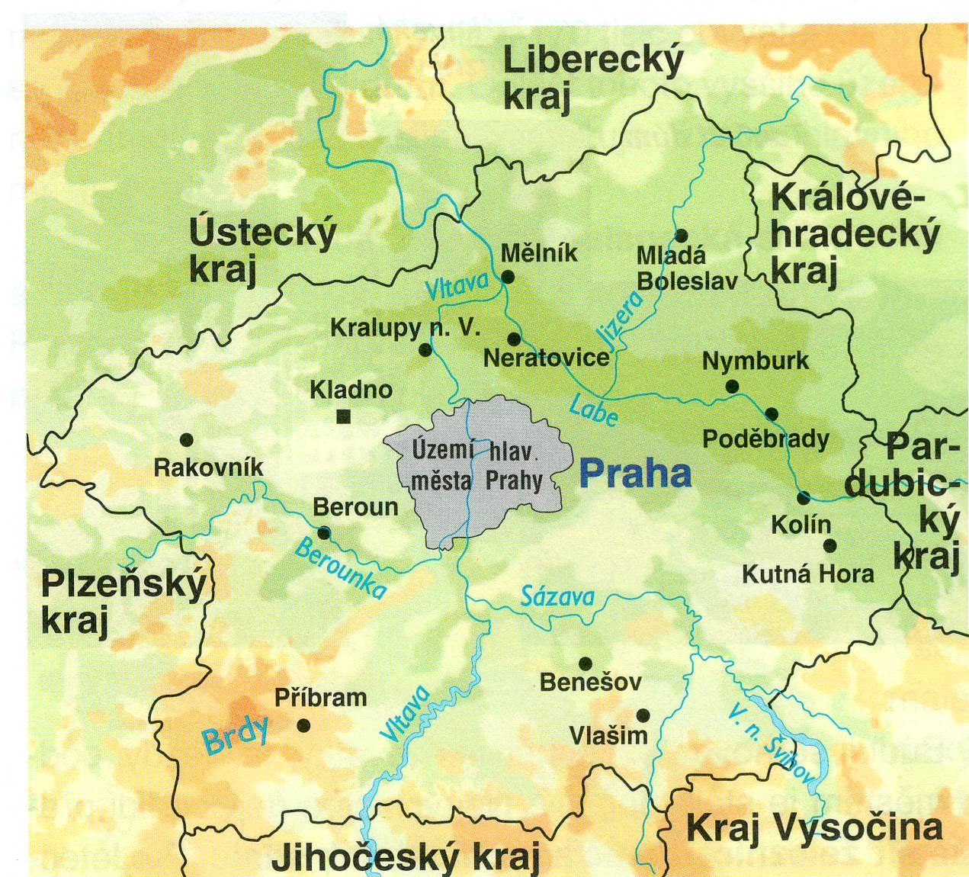
Středočeský kraj
Největší kraj ČR
Sídlo krajského úřadu je v Praze.

Slide 4
Města a průmysl
Průmysl:
Chemický
Automobilový
Elektrárna

Slide 5
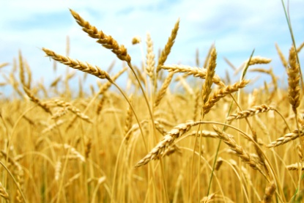
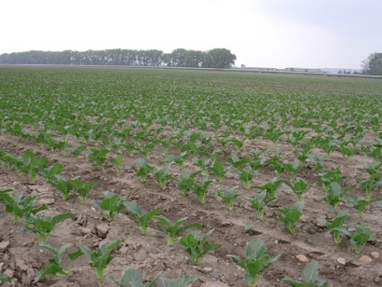
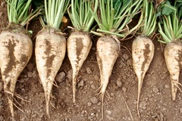
Zemědělství
Úrodné nížiny
Obilí
Zelenina
Cukrová řepa

Slide 6
Krajina
Rovinatá krajina
Pohoří BRDY
Řeky
Na Vltavě vybudovány vodní nádrže (rekreace, výroba el. Energie)

Slide 7
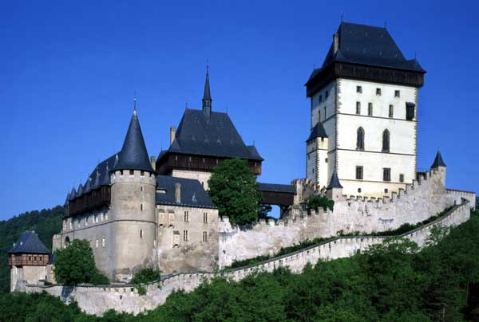
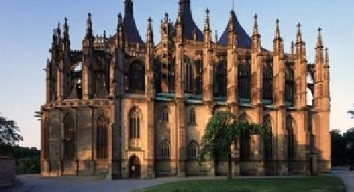
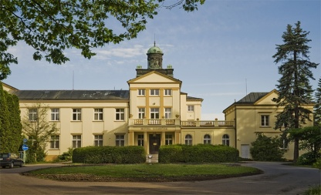
Památky
Hrad Karlštejn
Chrám sv. Barbory v Kutné Hoře
Poděbrady - lázně

Slide 8


Testíky
Ve kterém pohoří leží Černé jezero ?
Krušné hory
Lužické hory
Šumava
Doupovské hory

Slide 9
Odpověz
Která řeka protéká naším městem ?
Labe
Ohře
Vltava
Berounka

Slide 10
Použité zdroje
http://upload.wikimedia.org/wikipedia/commons/thumb/d/db/Stredocesky_kraj.svg/1280px-Stredocesky_kraj.svg.png
http://www.mrkev.com/polni-vyroba
http://www.nazeleno.cz/nazelenoplus/pribeh-o-bioplynove-stanici-se-spatnym-koncem.aspx
http://www.prx.org/pieces/59423-all-about-the-sugar-beet
http://www.zamky-hrady.eu/hrady-karlstejn-detaily,71
http://www.cestykrajem.cz/katalog/dle-lokalit/objekty/chram-sv-barbory/
http://svetnadosah.com/zeme/ceska-republika/podebrady
F. KORTUS A F. TEPLÝ. Zeměpis Česká republika: Učebnice pro základní školu a základní školu praktickou. 1. vyd. Praha: Parta, s.r.o., 2006. ISBN 80-7320-088-0.

